Slide 1
INTEGRACIO´N DE LAS SUBESTACIONES “AMOR Y PAZ” Y “PUERTO RICO” AL SISTEMA SCADA SECTOR “LAS CHOZAS” DE LA EMPRESA PU´ BLICA MUNICIPAL DE AGUA POTABLE Y ALCANTARILLADO LAGO AGRIO
Departamento de Eléctrica, Electrónica y Telecomunicaciones
Carrera de Ingeniería Electrónica, Automatización y Control
Responsables: Sr. José Daniel Aguirre Aguilar Sr. Victor Alfonso Núñez Toro
Director: Ing. Ortiz Tulcán, Hugo Ramiro, Mgs
SANGOLQUÍ, OCTUBRE 2020

Slide 2
INTRODUCCIÓN Y ANTECEDENTES

Slide 3
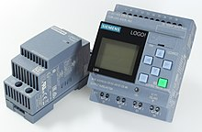
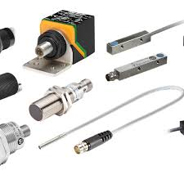
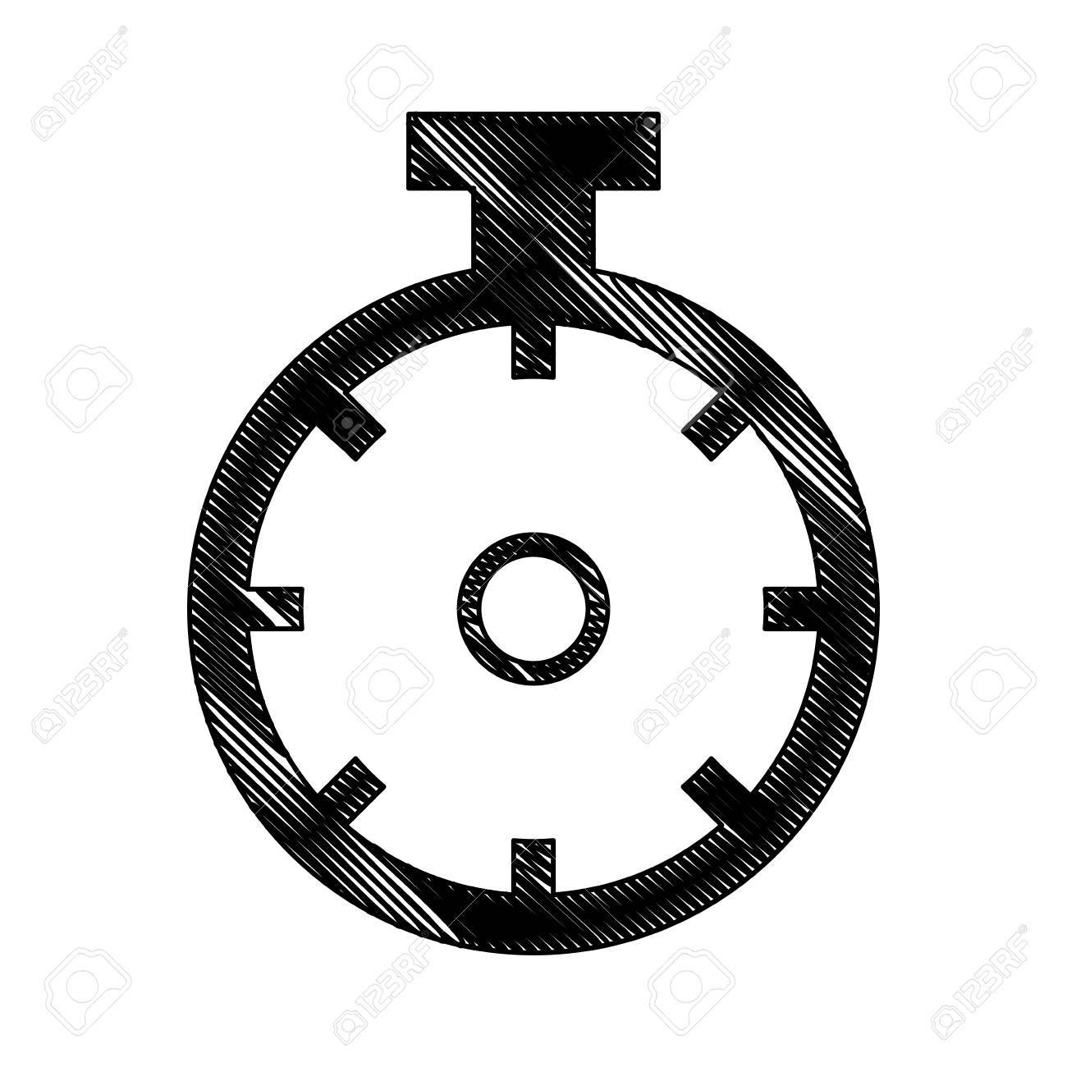
Sistema previo al trabajo de titulación
INTRODUCCIÓN Y ANTECEDENTES
Subsistemas:
Sistema de control.
Sistema de Instrumentación.
Modos de funcionamiento:
Manual.
Temporizado.

Slide 4
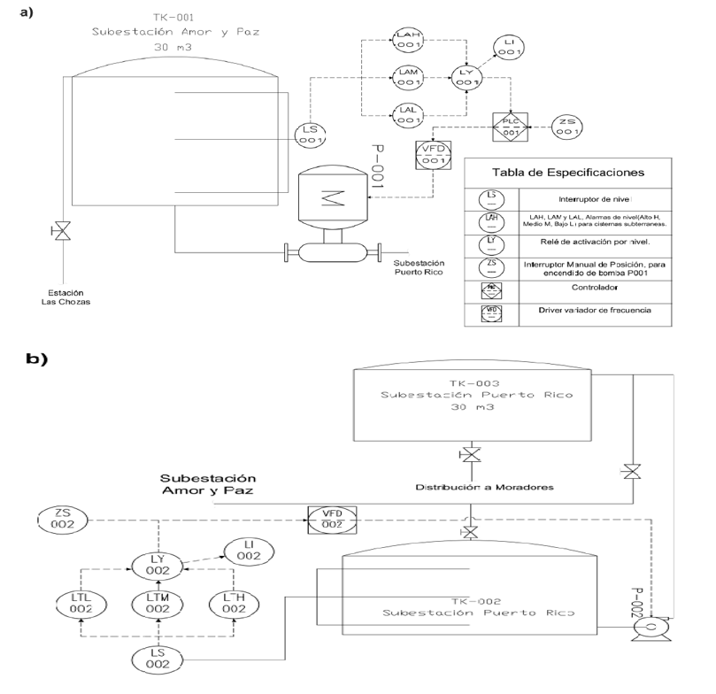
Esquema del sistema previo al trabajo de titulación
INTRODUCCIÓN Y ANTECEDENTES

Slide 5
JUSTIFICACIÓN E IMPORTANCIA

Slide 6
JUSTIFICACIÓN E IMPORTANCIA
Algunas estaciones dependen del operador.
Desperdicio del líquido vital.
Desconocimiento del estado de las variables.
Incapacidad para identificar los fallos del proceso.
Mal servicio a la comunidad.

Slide 7
ALCANCE

Slide 8
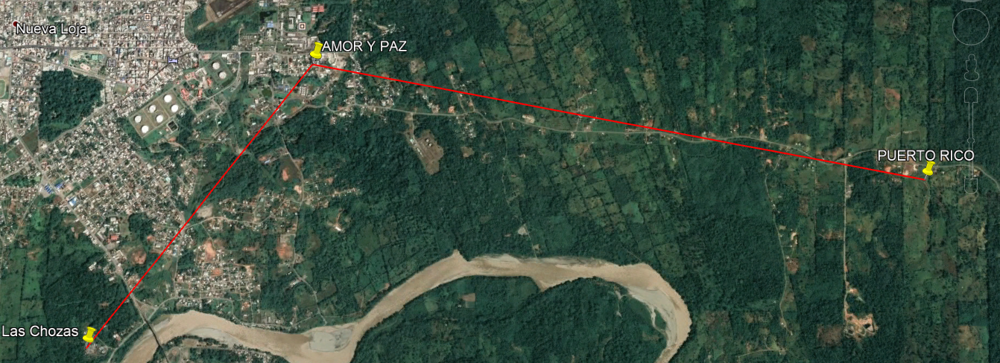
LOCALIZACIÓN GEOGRÁFICA DE LAS ESTACIONES DEL PROYECTO.
ALCANCE

Slide 9
OBJETIVOS

Slide 10
OBJETIVO GENERAL
OBJETIVOS
Optimizar la operación de bombeo de agua potable entre la subestación Amor y Paz y la subestación Puerto Rico, mediante su integración al sistema SCADA ubicado en la planta de agua potable del sector Las Chozas.

Slide 11
OBJETIVOS ESPECÍFICOS
OBJETIVOS
Reducir las pérdidas de agua potable mediante el diseño de un sistema automático capaz de supervisar el rebombeo de la subestación Amor y Paz hacia la subestación Puerto Rico desde la planta de agua potable sector Las Chozas.
Detectar de manera inmediata un posible fallo de la bomba de la subestación Amor y Paz.
Mejorar la supervisión de variables de interés como son: nivel y presión, mediante el diseño de pantallas HMI.
Garantizar la comunicación de las variables de interés implementando telemetría desde las subestaciones mencionadas.
Aumentar la confiabilidad del sistema mediante mensajes en las pantallas HMI.

Slide 12
Requerimientos y Parámetros

Slide 13
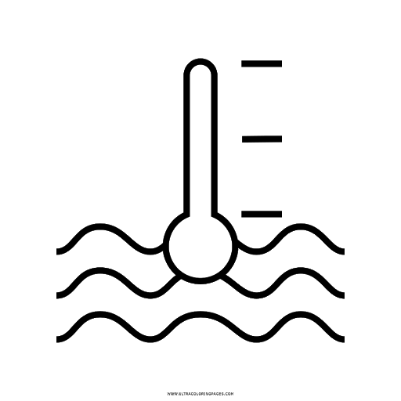
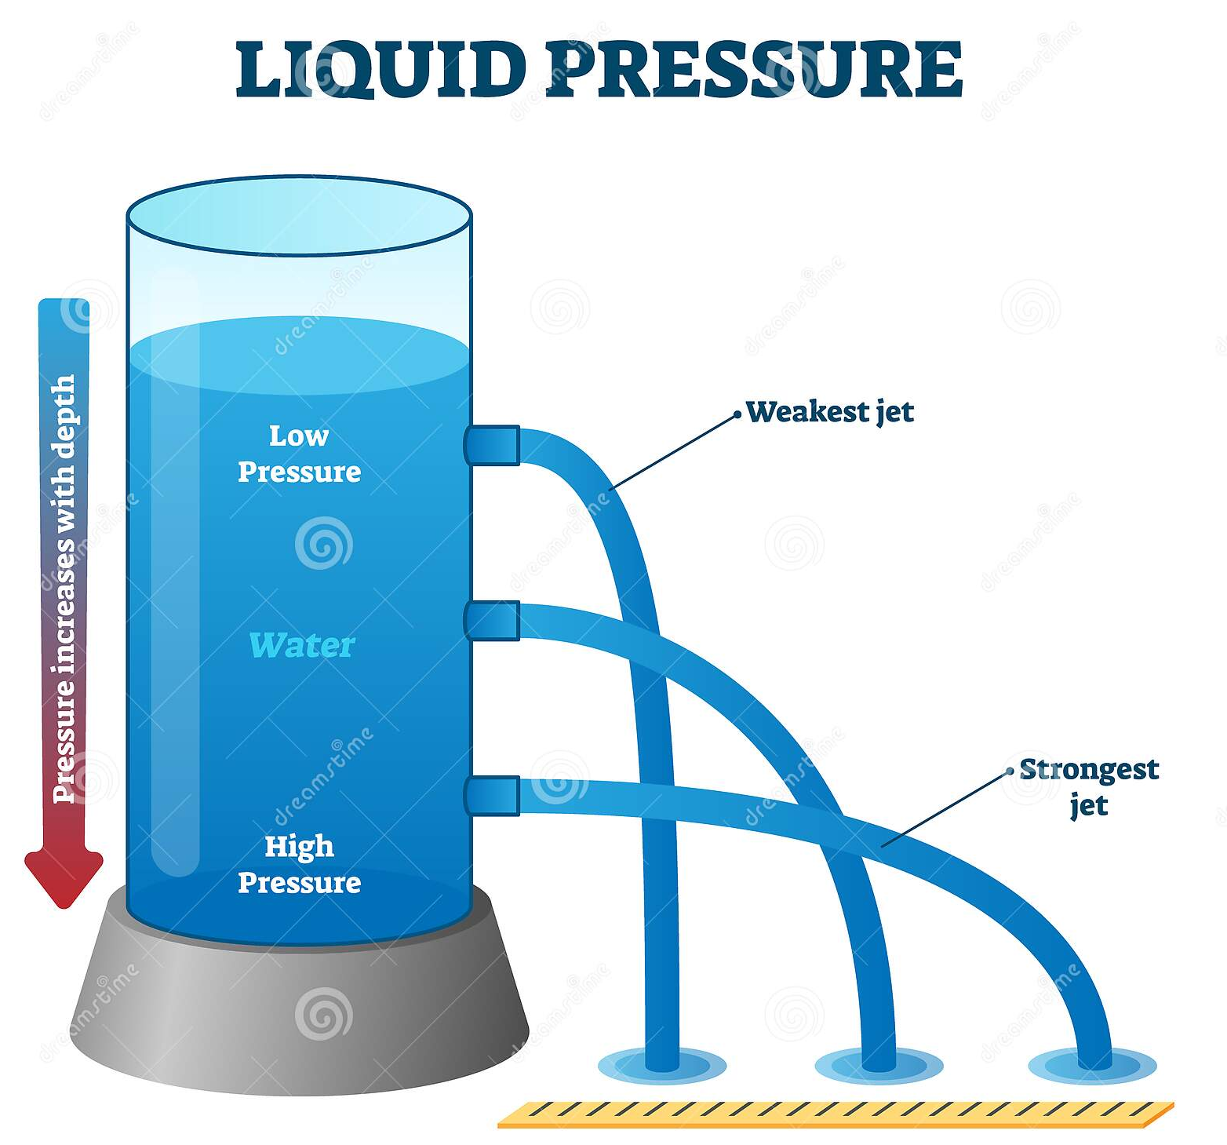
Conocer en tiempo real la magnitud de las variables que intervienen en el proceso de distribución
Requerimientos y Parámetros
Nivel
Presión
Estados de equipos

Slide 14
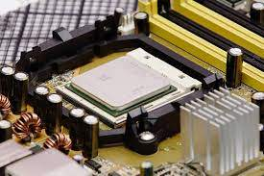
Implementar tres modos de operación
Requerimientos y Parámetros
Manual
Temporizado
Automático

Slide 15
REQUERIMIENTOS EXTRAS
Requerimientos y Parámetros
Generar estados de alerta para el nivel bajo de las cisternas involucradas.
Emplear luces indicadoras para estado de equipos.
Realizar un sistema de seguridad en base a la presión que ejerce la bomba sobre la tubería, para protección del sistema de bombeo.
Supervisión de las variables de cada estación desde una pantalla local ubicada en el tablero de control de la subestación Amor y Paz.
Supervisión de las variables desde el sistema SCADA de la estación Las Chozas usando la norma ISA 101.
Conocer el estado de conexión entre las subestaciones.

Slide 16
INGENIERÍA BÁSICA.

Slide 17
ESPECIFICACIONES DE ELEMENTOS
INGENIERÍA BÁSICA.
Sistema de control.
Sistema de instrumentación.
Sistema de comunicación.
Sistema de supervisión.

Slide 18
SISTEMA DE CONTROL
INGENIERÍA BÁSICA.
Controlador con: 6 entradas digitales, 1 analógica, 1 salida tipo relé, funciones de temporización, puerto de comunicación ethernet, alimentación de 220 – 240 VAC.
Selector de 2 posiciones de 220VAC 10A.
Selectores de 3 posiciones de 220VAC 10A.
Relés de potencia para uso industrial con bobinas de 220VAC 6A.
Relés industriales con bobinas de 24VDC 1A.
Luces indicadoras para las diferentes variables a controlar de 220VAC 100mA.
Equipos de protección para fuente bifásica de 220VAC 11kW para los sistemas de potencia y control.
Equipo de protección térmica para el sistema de potencia de 220AC 11kW.
Regulador de tensión de 220VAC para el sistema de control.

Slide 19
SISTEMA DE INSTRUMENTACIÓN
INGENIERÍA BÁSICA.
Sensor analógico de nivel que cumpla con: protección IP68, salida analógica de voltaje de 0 a 10 VDC o de corriente de 4 a 20 mA, capacidad de medida de un tanque de $30m^{3}$, alimentación de 24 VDC.
Sensor analógico de presión que cumpla con: protección IP65, salida analógica de voltaje de 0 a 10 VDC o de corriente de 4 a 20 mA, capacidad de lectura en un rango de 0 - 140 PSI, alimentación de 24 VDC.
Sensor de nivel discreto que cumpla con: protección IP67, salida discreta de tipo On/Off, alimentación de 24 VDC.
Sensor

Slide 20
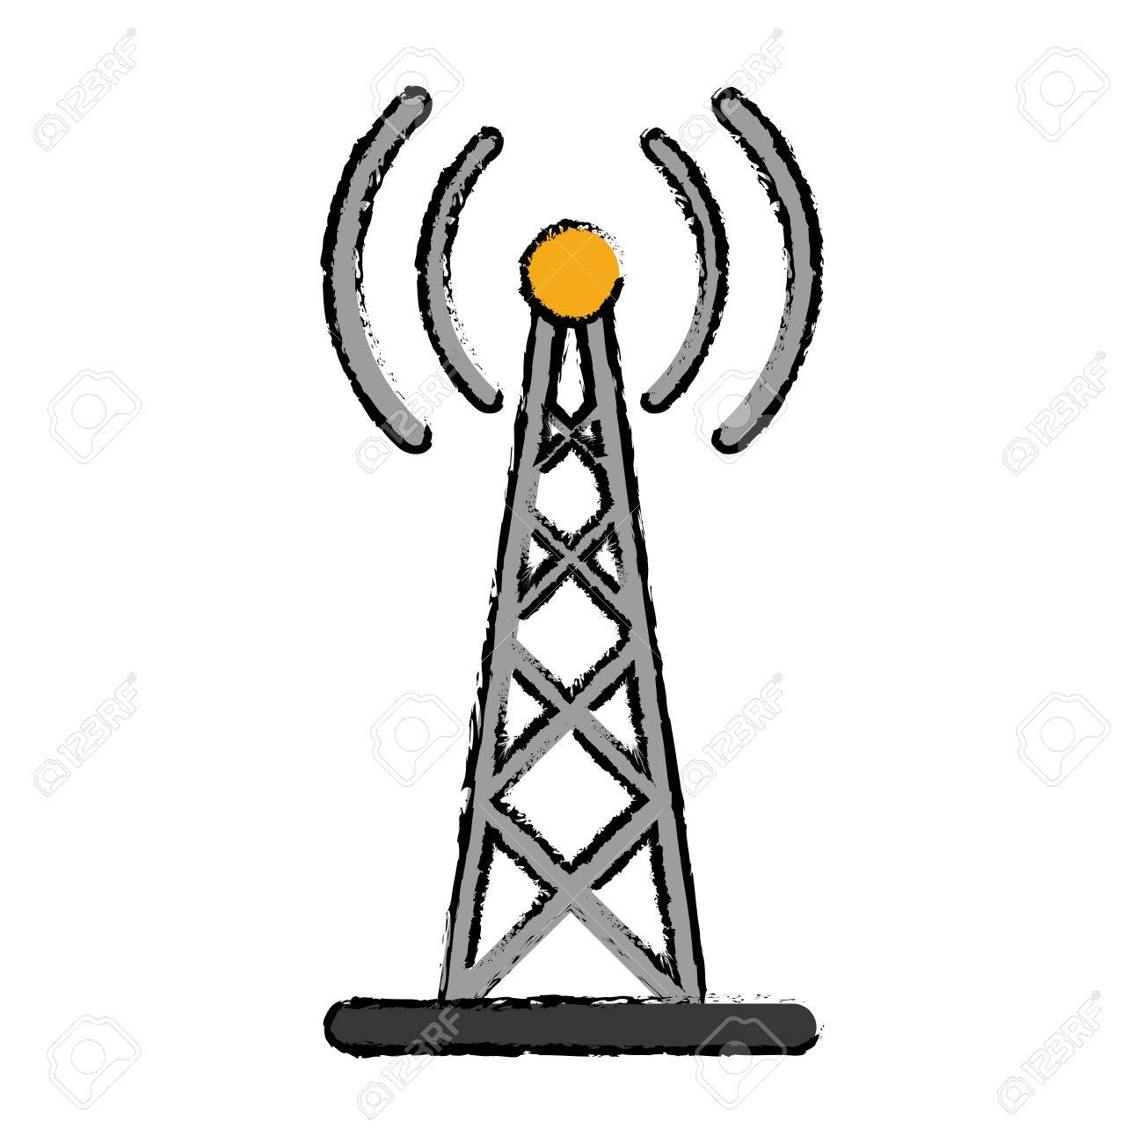
SISTEMA DE COMUNICACIÓN
INGENIERÍA BÁSICA.
Distancia de transmisión mínima de 5.56 km de distancia.
Frecuencia mínima de 5Ghz por la vegetación intermedia entre las subestaciones.
Velocidad de transmisión de 100 Mbps.
Antena de tipo Dipolo, unidireccional para no tener perdida de dados por potencia.
Protocolo de transmisión inalámbrica.
Alimentación de 110/220 VAC.

Slide 21
SISTEMA DE SUPERVISIÓN.
INGENIERÍA BÁSICA.
Pantalla del controlador para supervisar las variables desde la subestación Amor y Paz que cumpla con: alimentación de 24 VDC o 120 – 240 VAC, conexión ethernet, protección IP20, mínimo 5 pulgadas.
Pantalla para el sistema SCADA ubicado en la estación Las Chozas que cumpla con: alimentación de 120 – 240 VAC, conexión ethernet, pantalla de mínimo 15 pulgadas.

Slide 22
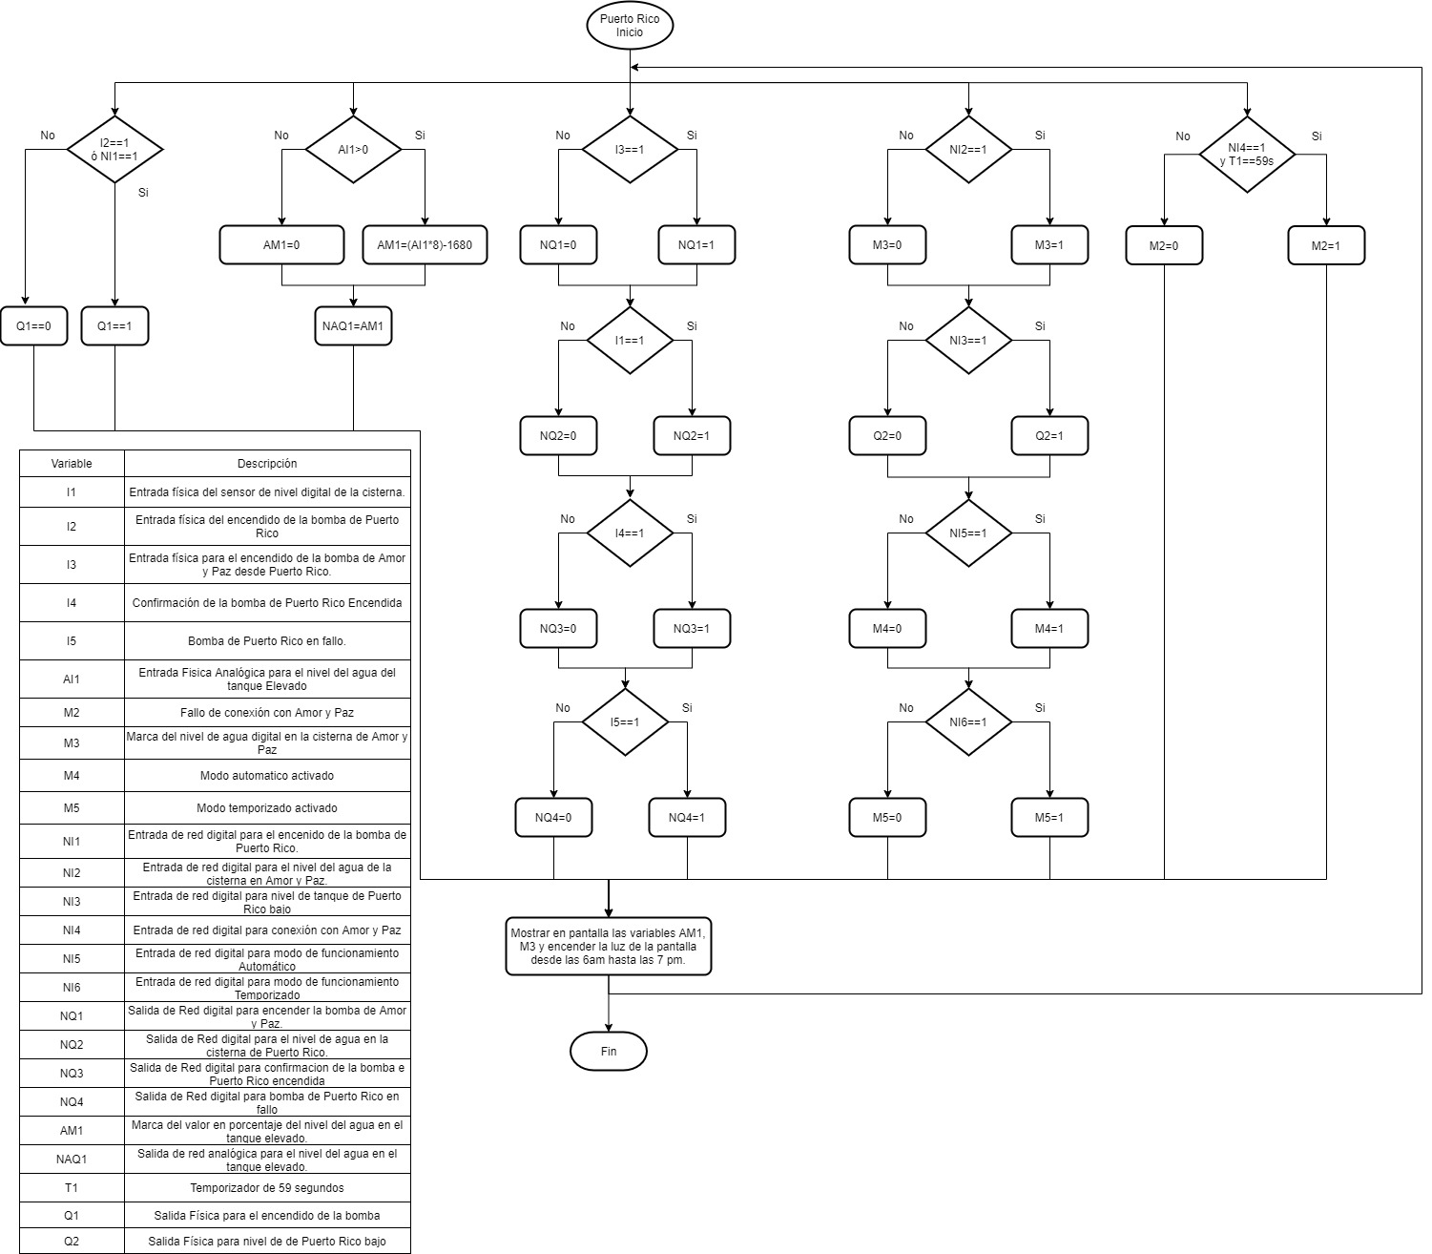
DISEÑO DEL SISTEMA DE CONTROL
INGENIERÍA BÁSICA.

Slide 23
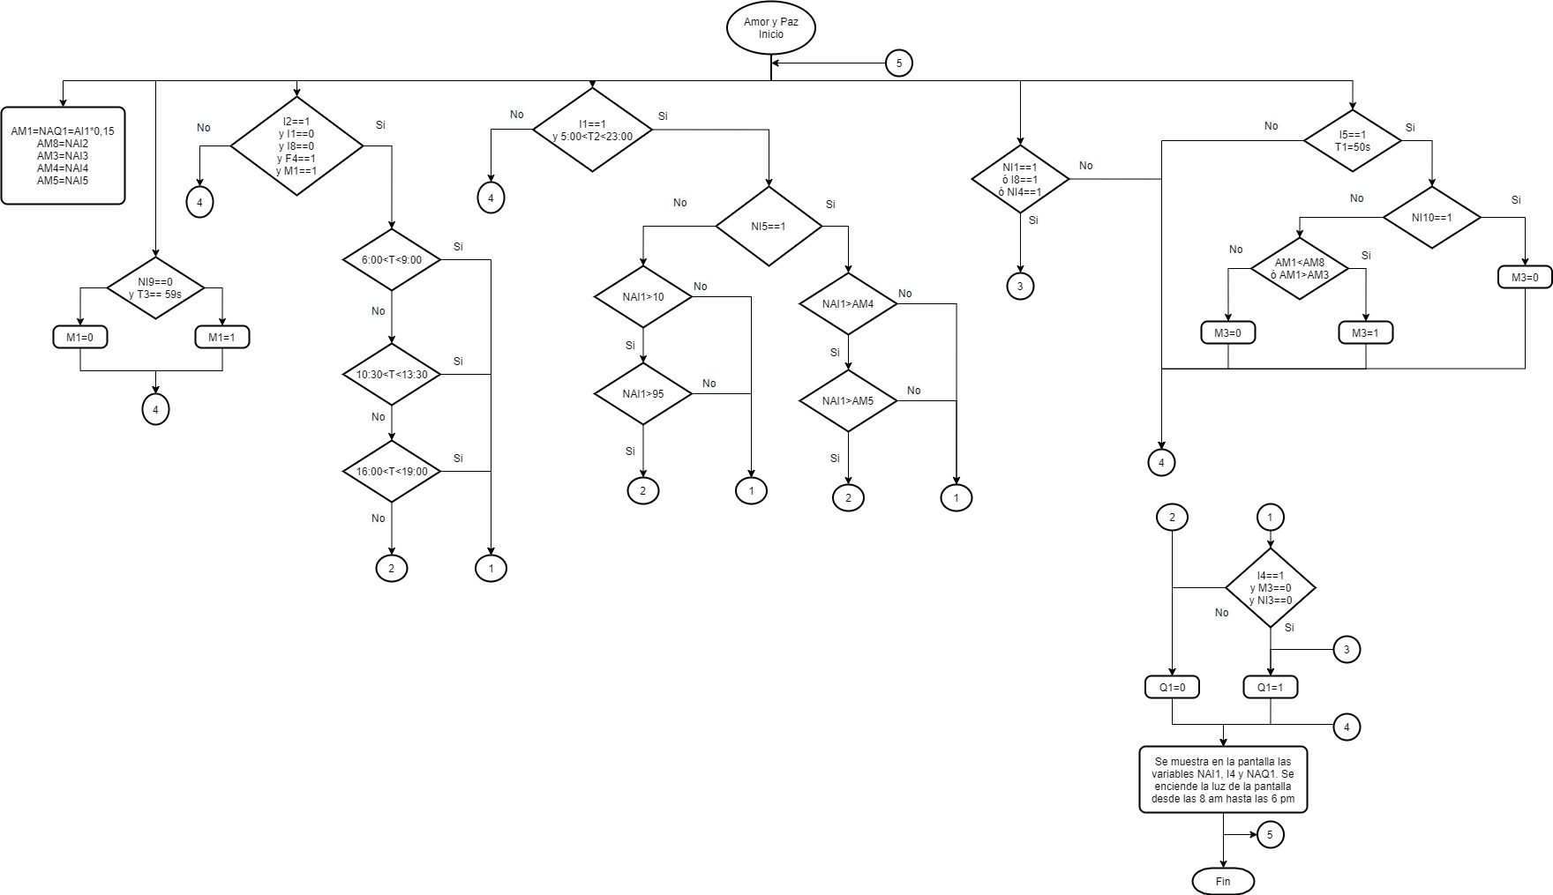
DISEÑO DEL SISTEMA DE CONTROL
INGENIERÍA BÁSICA.

Slide 24
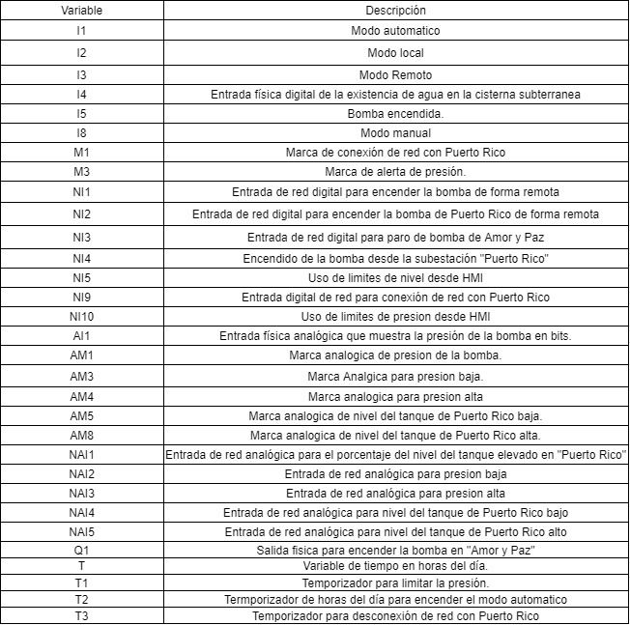
DISEÑO DEL SISTEMA DE CONTROL
INGENIERÍA BÁSICA.

Slide 25
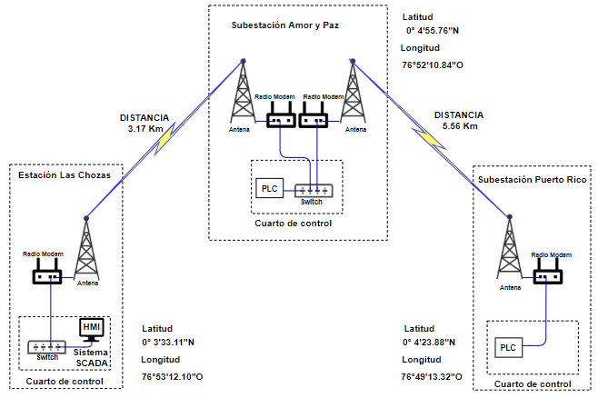
DISEÑO DEL SISTEMA DE COMUNICACIÓN
INGENIERÍA BÁSICA.

Slide 26
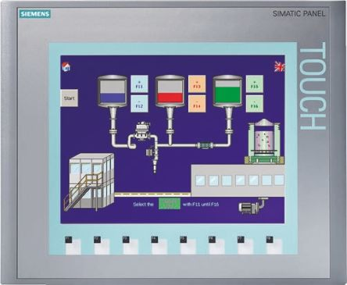
DISEÑO DEL SISTEMA DE SUPERVISACIÓN
INGENIERÍA BÁSICA.
Arquitectura
Plantillas
Diseño de pantallas HMI

Slide 27
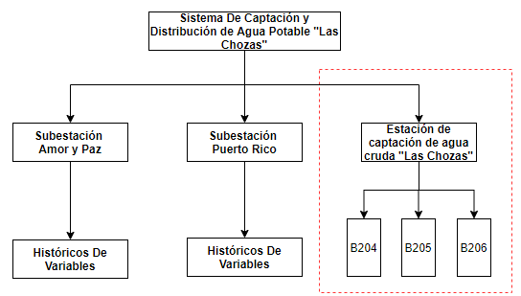
ARQUITECTURA
INGENIERÍA BÁSICA.

Slide 28
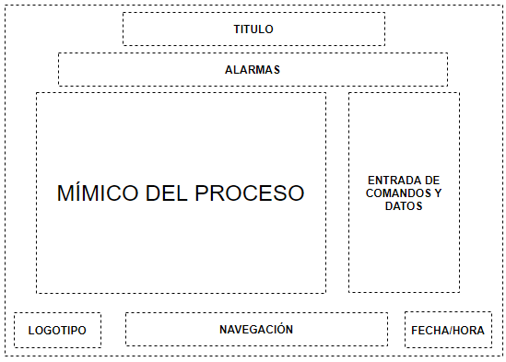
PLANTILLAS
INGENIERÍA BÁSICA.

Slide 29
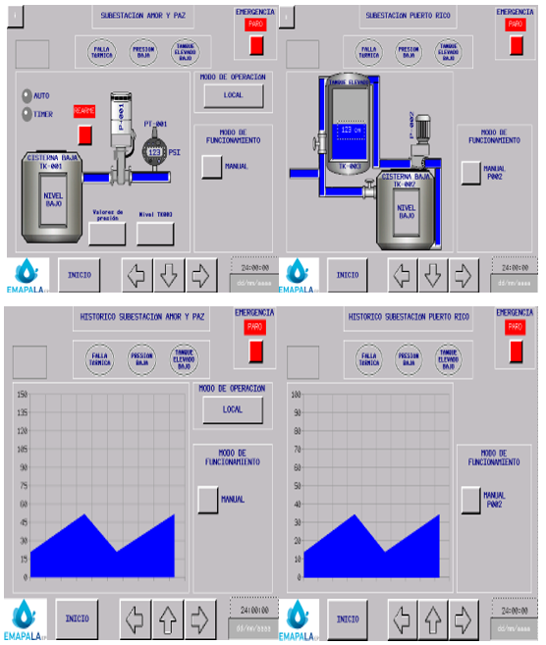
DISEÑO DE PANTALLAS HMI
INGENIERÍA BÁSICA.
Fase 1
Fase 2
Fase 3
Fase 4

Slide 30
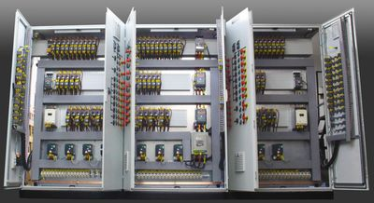
DISEÑO DE LOS TABLEROS DE CONTROL
INGENIERÍA BÁSICA.
NEC-SB-IE
NEC-15
IEC-61439-1

Slide 31
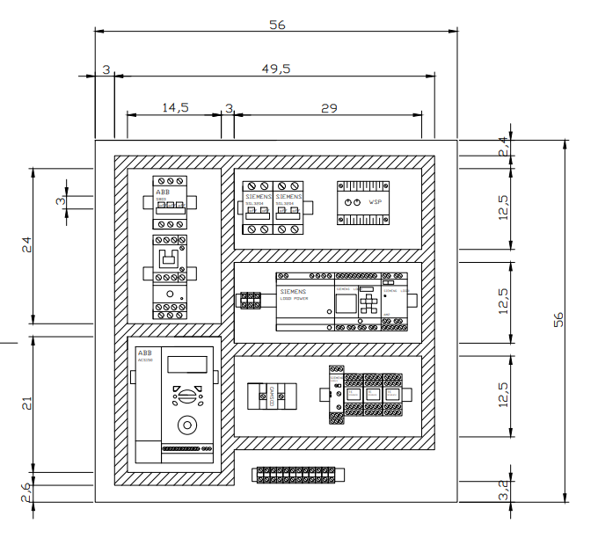
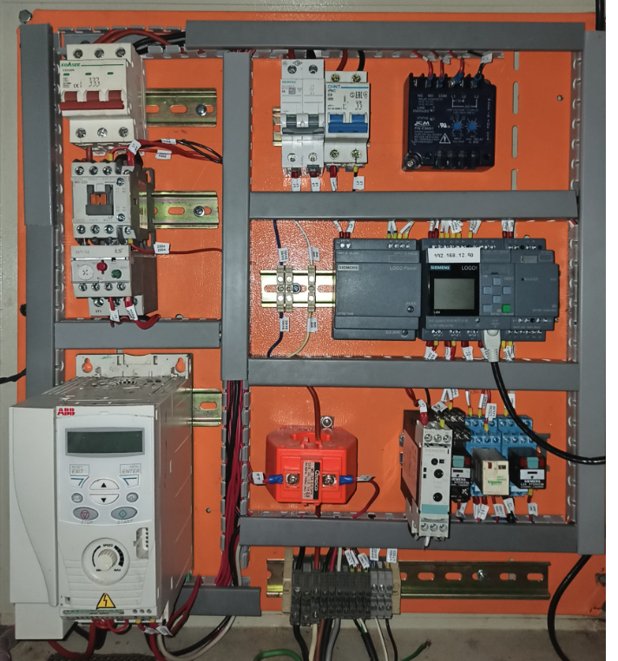
PUERTO RICO
INGENIERÍA BÁSICA.

Slide 32
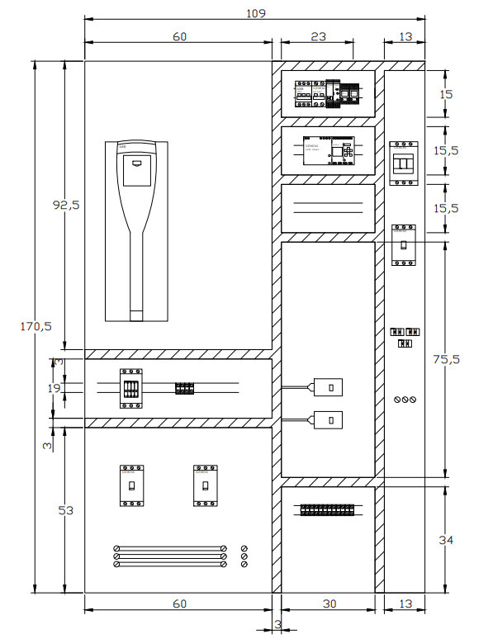
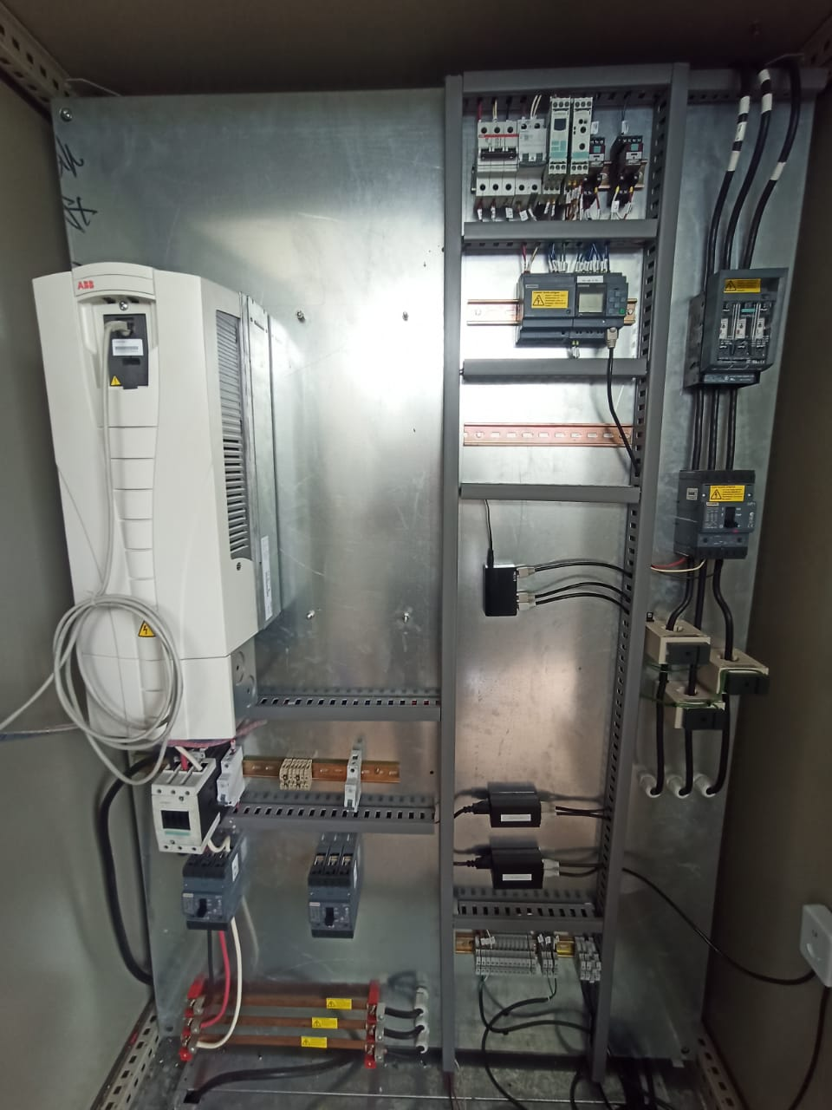
AMOR Y PAZ
INGENIERÍA BÁSICA.

Slide 33
INGENIERÍA A DETALLE

Slide 34
IMPLEMENTACIÓN
INGENIERÍA A DETALLE
Sistema de control
Sistema de comunicación.
Sistema de instrumentación.
Sistema de supervisión.

Slide 35
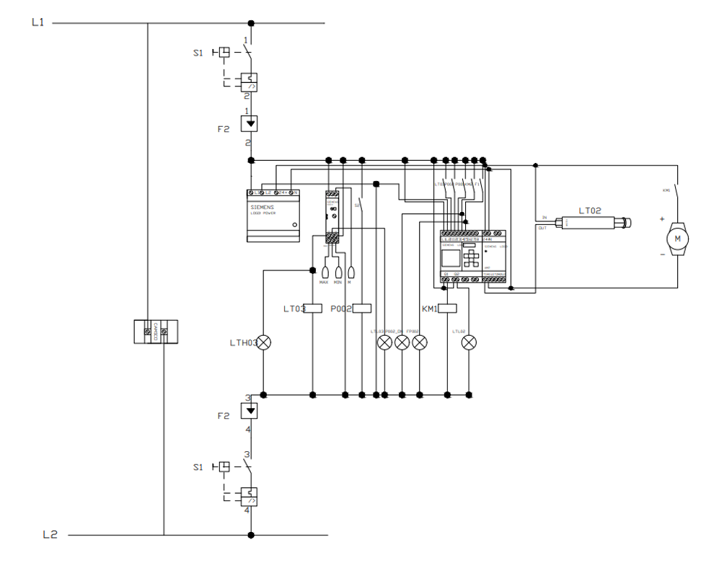
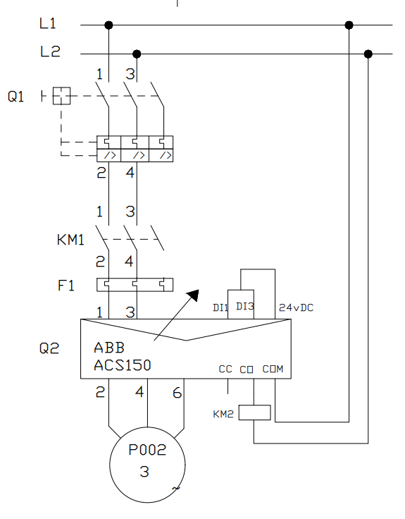
SISTEMA DE CONTROL
INGENIERÍA A DETALLE

Slide 36
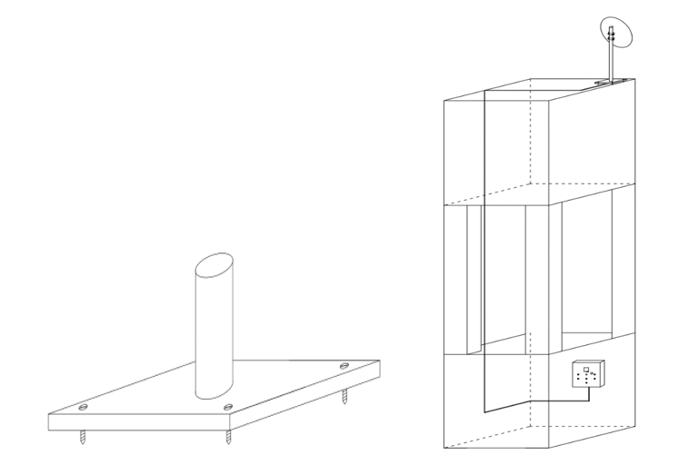
SISTEMA DE COMUNICACIÓN
INGENIERÍA A DETALLE

Slide 37
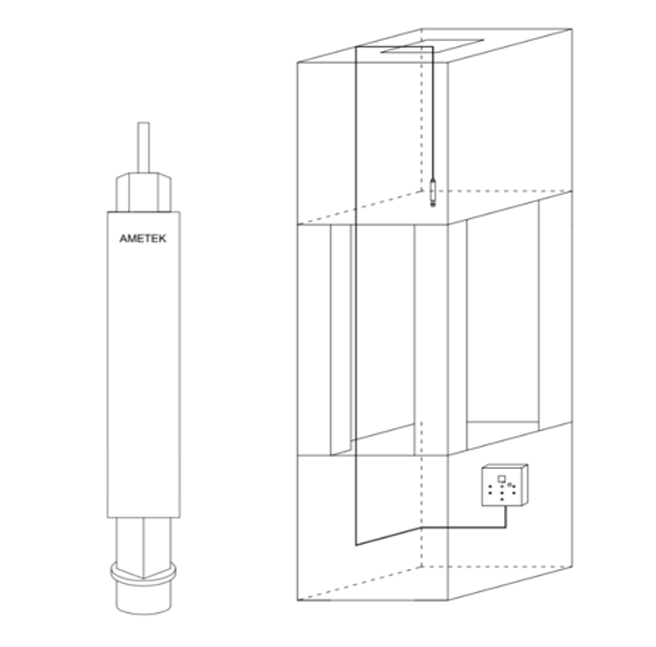
SISTEMA DE INSTRUMENTACIÓN
Sensor de nivel análogo
INGENIERÍA A DETALLE

Slide 38
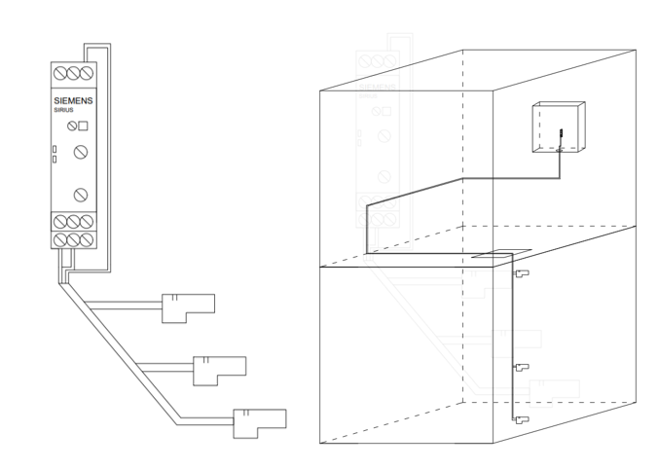
SISTEMA DE INSTRUMENTACIÓN
Sensor de nivel digital
INGENIERÍA A DETALLE

Slide 39
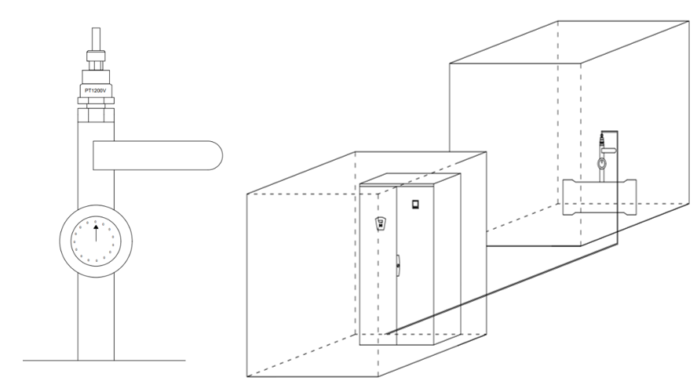
SISTEMA DE INSTRUMENTACIÓN
Sensor de presión
INGENIERÍA A DETALLE

Slide 40
PUESTA EN MARCHA

Slide 41
CONFIGURACIÓN DE LOS EQUIPOS
PUESTA EN MARCHA
Sistema de control
Sistema de comunicación.
Sistema de supervisión.

Slide 42
PRUEBAS Y RESULTADOS

Slide 43
DESCRIPCIÓN
PRUEBAS Y RESULTADOS
Sistema de control
Sistema de comunicación.
Sistema de supervisión.

Slide 44
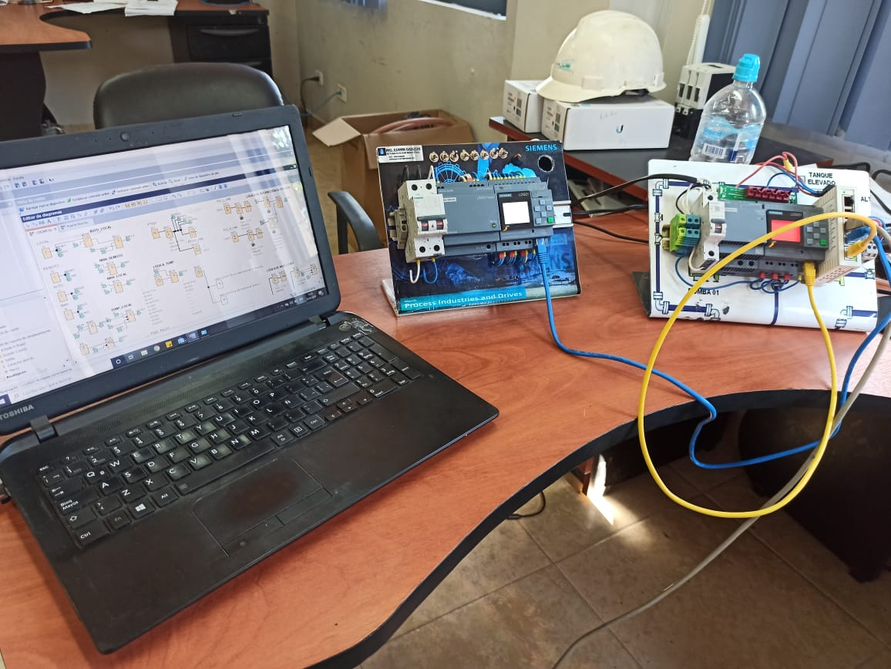
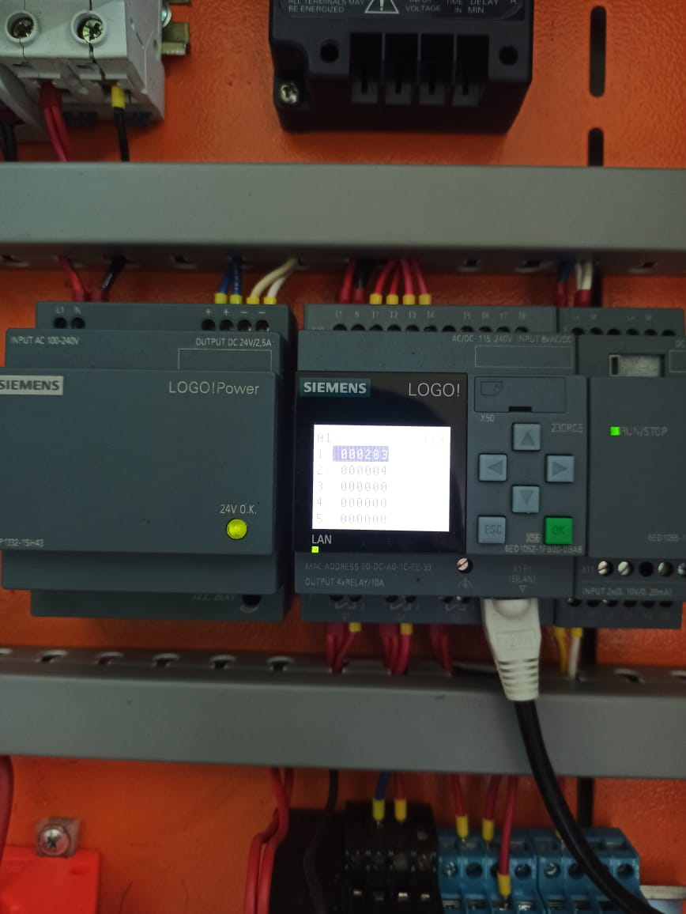
SISTEMA DE CONTROL
PRUEBAS Y RESULTADOS

Slide 45
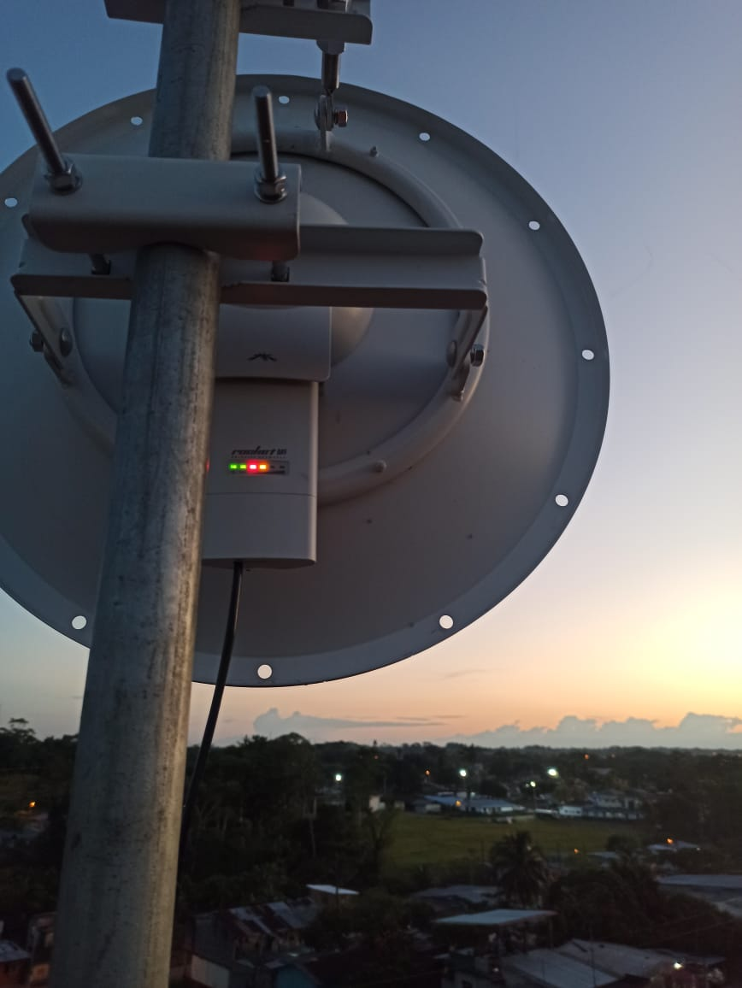
SISTEMA DE COMUNICACIÓN
PRUEBAS Y RESULTADOS

Slide 46
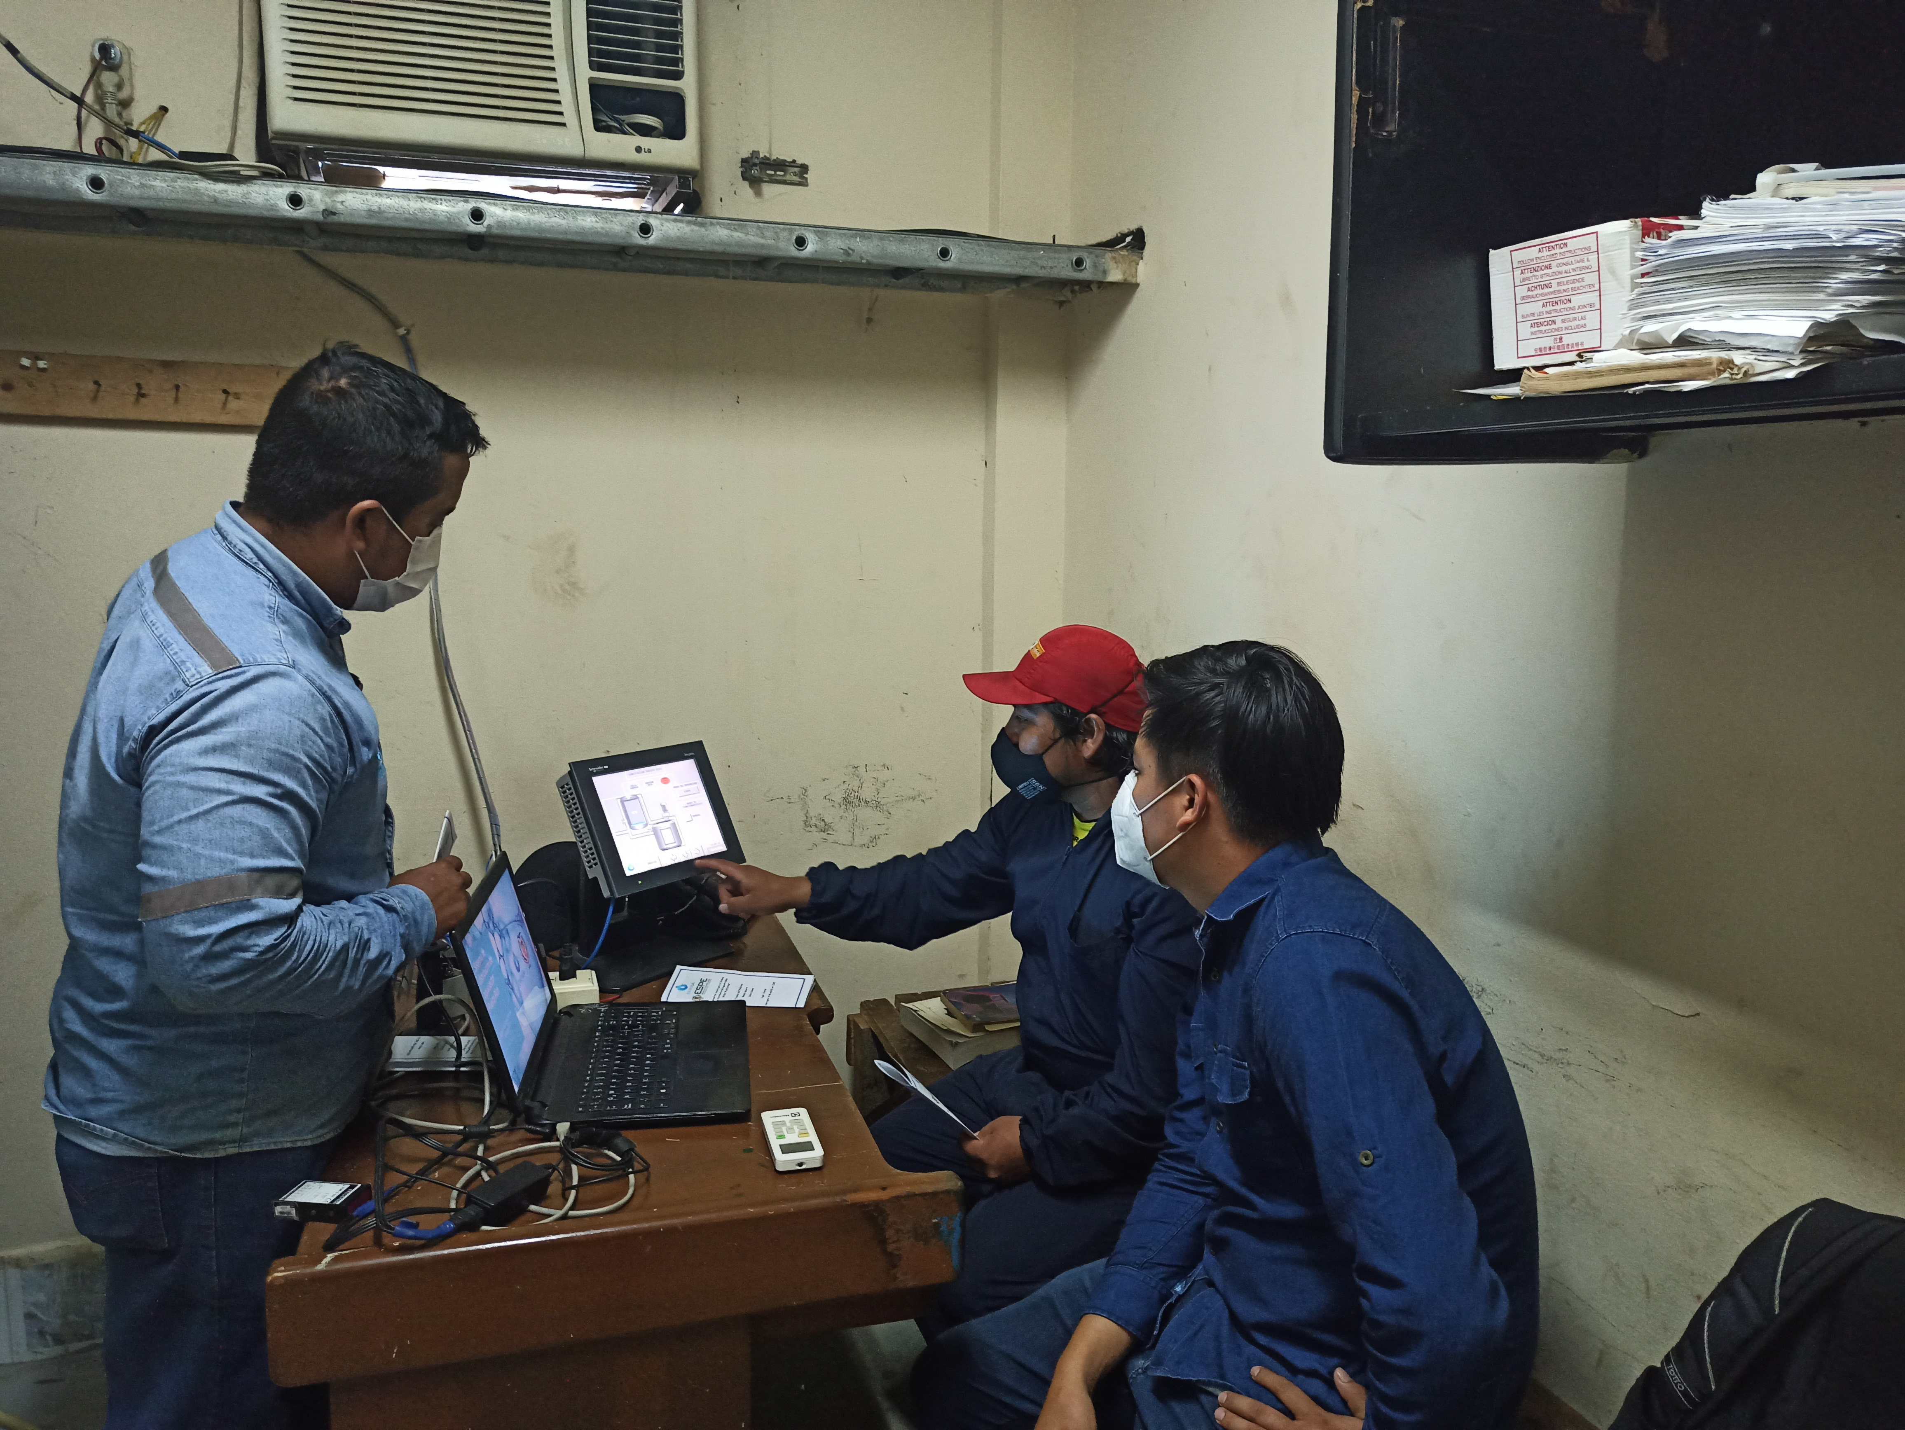
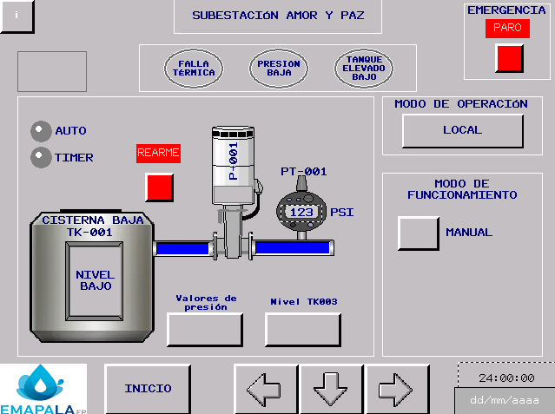
SISTEMA DE SUPERVISÍON
PRUEBAS Y RESULTADOS

Slide 47
CONCLUSIONES Y RECOMENDACIONES

Slide 48
CONCLUSIONES
CONCLUSIONES Y RECOMENDACIONES
Se realizó un sistema de control automático para el llenado del tanque elevado de la subestación Puerto Rico, mediante la utilización de diversos dispositivos de instrumentación y control que permiten el monitoreo en tiempo real del nivel del tanque elevado.
Mediante una lógica de programación se pudo especificar ciertos parámetros de nivel para el llenado del tanque, y, por otro lado, detener el bombeo de agua para evitar desperdicios y pérdidas.
Se ha implementado sensores de nivel digitales para el conocimiento de la existencia de agua en las cisternas de cada subestación, de donde se bombea el líquido vital hacia el tanque elevado, gracias a esto se puede evitar que ingrese aire en la bomba y de esta forma reduzca su desempeño.

Slide 49
CONCLUSIONES
CONCLUSIONES Y RECOMENDACIONES
Se instaló un sensor analógico de presión en la línea de salida de agua de la bomba de Amor y Paz para asegurar el arranque de la misma, ya que si esta llega a fallar el sensor enviará la presión de salida en tiempo real y mediante una lógica de programación se activa una alarma cuando exista una presión baja o una sobrepresión en dicha línea. En ese momento y por seguridad se desactiva la bomba.
Se implemento un sistema jerárquico y bien distribuido de pantallas para el interfaz Humano Máquina, y de esta manera poder monitorear las variables de interés como son: Nivel del tanque elevado, nivel de las cisternas en cada subestación, presión de agua de salida de la bomba de “Amor y Paz”, entre otros. Dicho monitoreo se ejecuta en tiempo real y de forma remota desde la estación principal “Las Chozas”.

Slide 50
CONCLUSIONES
CONCLUSIONES Y RECOMENDACIONES
Se adaptó un sistema de telemetría mediante antenas de comunicación Wifi ubicadas en las torres de cada subestación, con el fin de tener una línea de vista directa entre dichas antenas y así evitar la pérdida de la potencia de transmisión de datos entre las subestaciones mencionadas.
Se ha incluido un sistema de alarmas que se pueden visualizar en cada pantalla de Interfaz Humano Máquina, las cuales informan de manera inmediata los posibles fallos que puede tener el sistema como son: presión de agua, fallo de arranque de las bombas, nivel de agua de los tanques, entre otros.

Slide 51
RECOMENDACIONES
CONCLUSIONES Y RECOMENDACIONES
Se recomienda al personal técnico realizar un mantenimiento preventivo de los actuadores que se ven involucrados en el sistema cada cierto periodo de tiempo, para conservar las características de funcionamiento de los mismos.
Incrementar la capacidad de almacenamiento como también el caudal de entrada de la cisterna en la subestación Amor y Paz, ya que, la misma no abastece para llenar el tanque elevado debido a que el consumo de la población en el sector Puerto Rico se ha incrementado en los últimos años.

Slide 52
RECOMENDACIONES
CONCLUSIONES Y RECOMENDACIONES
Verificar la intensidad de la señal del radio enlace realizado para sistema cada cierto periodo, ya que, las antenas fueron colocadas en un área donde la vegetación puede crecer con el tiempo y que podría afectar en la transmisión de datos, o a su vez, las condiciones climáticas de la zona geográfica podrían afectar la intensidad de señal del radio enlace e inclusive hacer que estas se desconecten.
Se recomienda al personal técnico revisar detenidamente el manual de usuario propuesto por el equipo de trabajo del proyecto de titulación, si en un futuro se desea realizar cambios en las configuraciones o extender el sistema como tal.

Slide 53
FIN
MUCHAS GRACIAS

